Slide 1

Звіт про роботу
управління соціального захисту населення виконавчого комітету Нововолинської міської ради за 2023 рік

Slide 2
Загальний обсяг затверджених асигнувань на програми соціального захисту населення складає 108,3 млн грн, в тому числі:

Slide 3
1. Державні соціальні допомоги та інші виплати
Прийнято 2442 заяви для призначення всіх видів державних соціальних допомог, у тому числі:
1595 електронних справ у програмному комплексі «Соціальна громада»
Надіслано 616 запитів до інших управлінь соціального захисту, Пенсійного фонду тощо.
498 звернень надіслані поштою або з Порталу ДІЯ
349 звернень передано адміністраторами ЦНАП у паперовому вигляді
Зроблено 2899 запитів до Державної податкової служби України та Державної фіскальної служби України.
Зроблено 7058 запитів з використанням інформаційно-аналітичної платформи електронної верифікації та Державного реєстру речових прав на нерухоме майно
Проведено 108 актів обстеження матеріально-побутових умов місця проживання особи, яка за висновком ЛКК потребує постійного стороннього догляду та за листами Пенсійного Фонду для призначення житлової субсидії
Виплачено державні іменні стипендії громадян України, які зазнали переслідувань за правозахисну діяльність 2 особам на суму 50,2 тис.грн

Slide 5
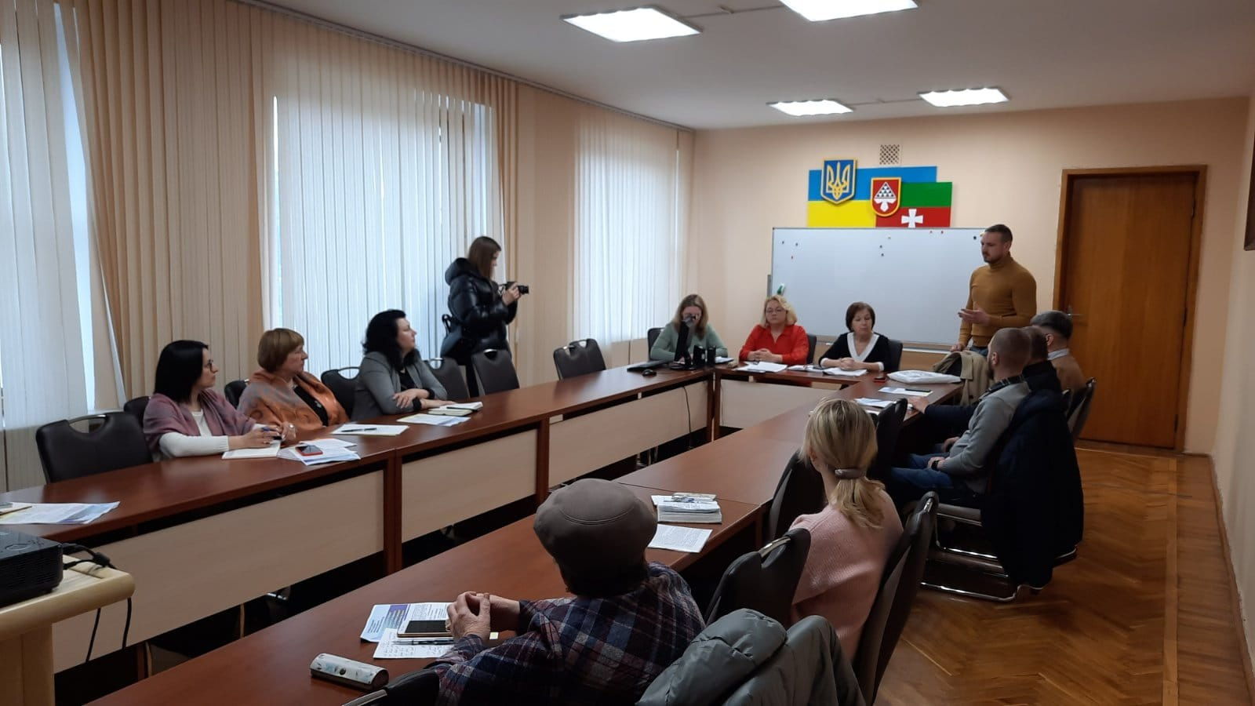
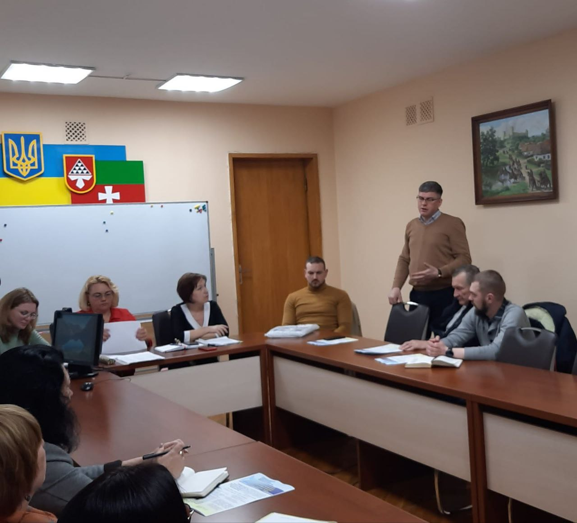
2. Соціальний захист ветеранів війни, праці, осіб похилого віку та осіб з інвалідністю
Перше засідання координаційної ради з питань соціальної підтримки та комунікації із захисниками України, учасниками бойових дій та членами їх сімей.

Slide 6

Мрочко
Костянтин
Вастильович
Марценюк
Роман
Юрійович
Вручення ордену "Золота Зірка" Анжеліні Гуз - матері Романа Марценюка

Slide 7
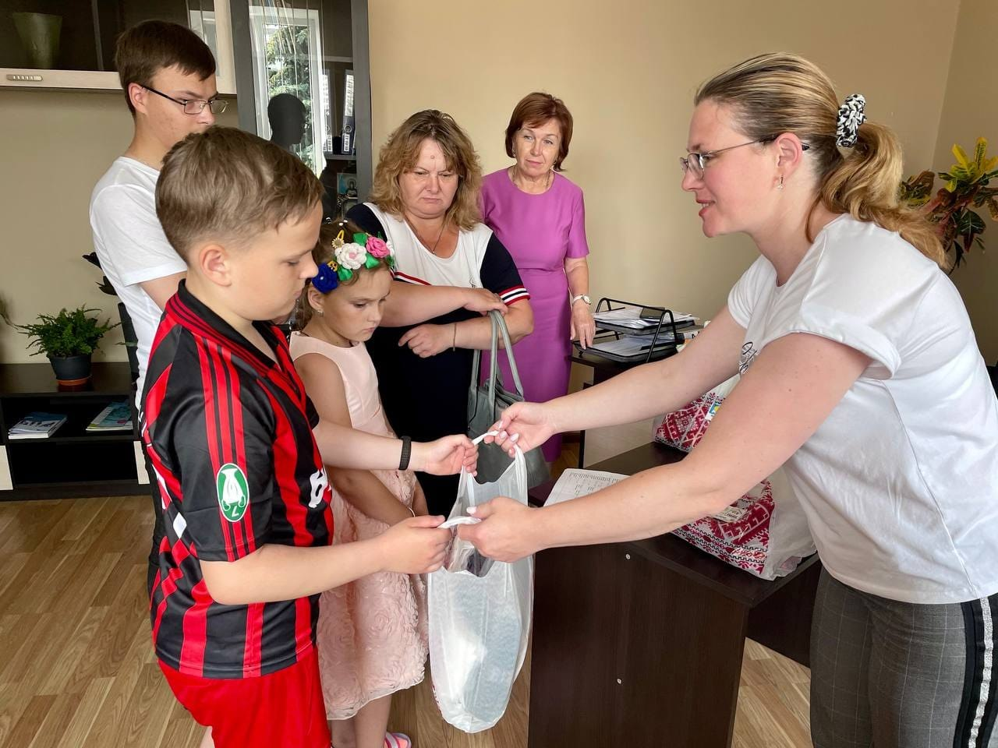

14 сімей направлено на безкоштовний відпочинок у комунальні санаторно-курортні заклади області: «Лісова пісня», «Пролісок»
18 дітей отримали допомогу у вигляді комплектів одягу
30 сімей загиблих військовослужбовців отримали матеріальну допомогу на суму
2 960 000 грн

Slide 8


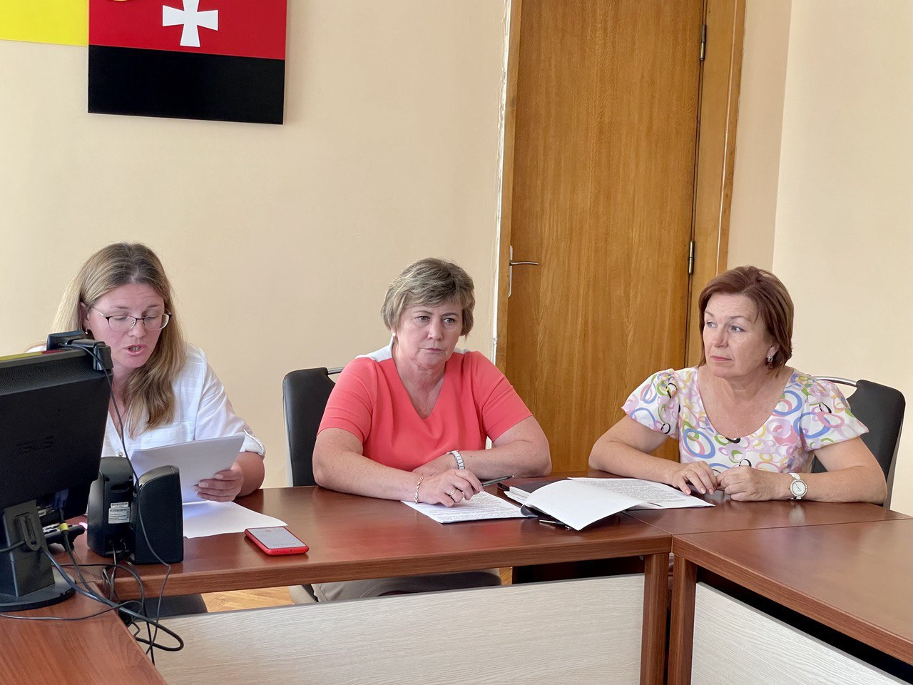
Проведено 6 засідань комісії з розгляду заяв деяких пільгових категорій громадян про виплату одноразової грошової компенсації на придбання житла
Із субвенції державного бюджету надійшло
3 652 731 грн
на отримання жилих приміщень двом ВПО з числа учасників бойових дій
Двоє ВПО набули право власності на нерухоме майно за кошти державного бюджету на суму
3 036 116,13 грн. Залишок 616 614,88 грн повернуто в державний бюджет.

Slide 9

З початку 2023 року з Нововолинською автошколою ТСОУ заключено 29 договорів на суму 101 000 грн. Професійне навчання за професією водій категорії «BE», «CE», «B», «C», «A» пройшла 21 особа (у 2022 році – 3 особи), з них:
6 учасників бойових дій
2 членів сімей загиблих військовослужбовців з числа ВПО
5 членів сімей загиблих військовослужбовців
8 членів сімей військовослужбовців

Slide 11
Відділ обслуговує 175 громадян, які перебувають на обліку для отримання технічних та інших засобів реабілітації
6
осіб з числа ВПО
92
особи з інвалідністю
15
осіб з інвалідністю по зору та слуху
3
військово-службовців
15
осіб похилого віку
41
дитина з інвалідністю
4
дітей до 18 років

Slide 12
За 2023 рік 171 осіб Нововолинської міської територіальної громади отримали 495 допоміжних засобів реабілітації:
Протези нижніх кінцівок
Ортопедичне взуття
Протези молочної залози та ліфи
Засоби реабілітації
Виплачена компенсація за самостійно придбані мобільні телефони особам з інвалідністю по слуху та зору

Slide 13
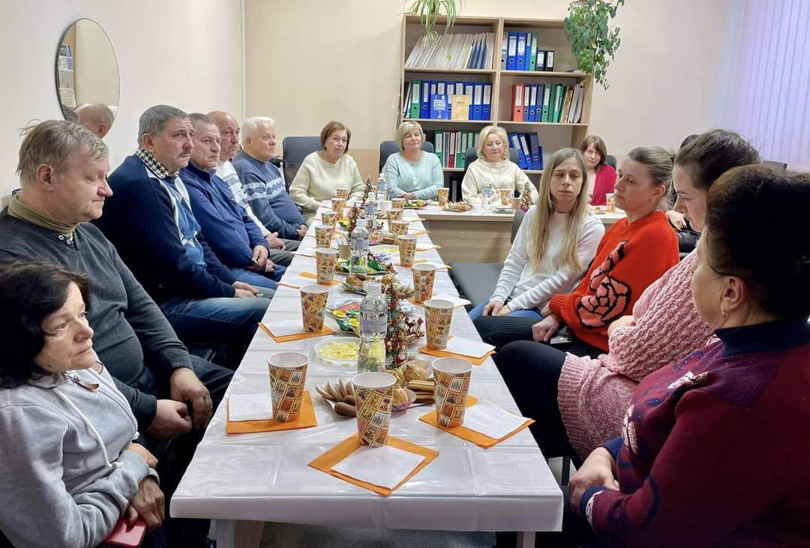
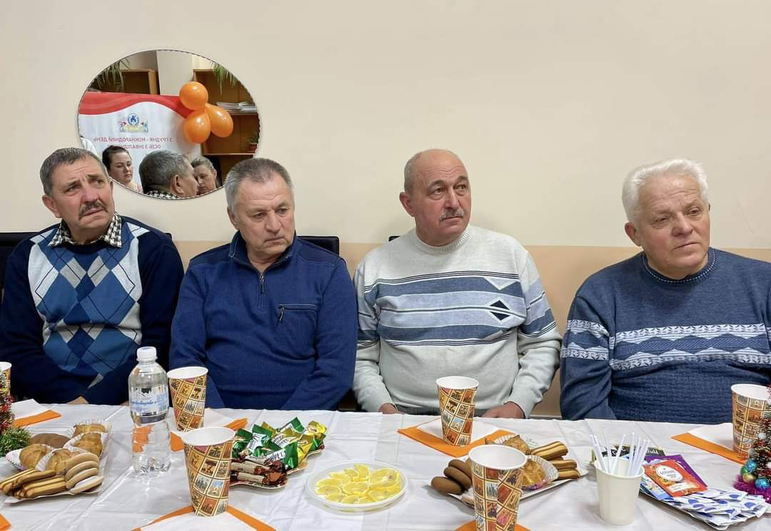
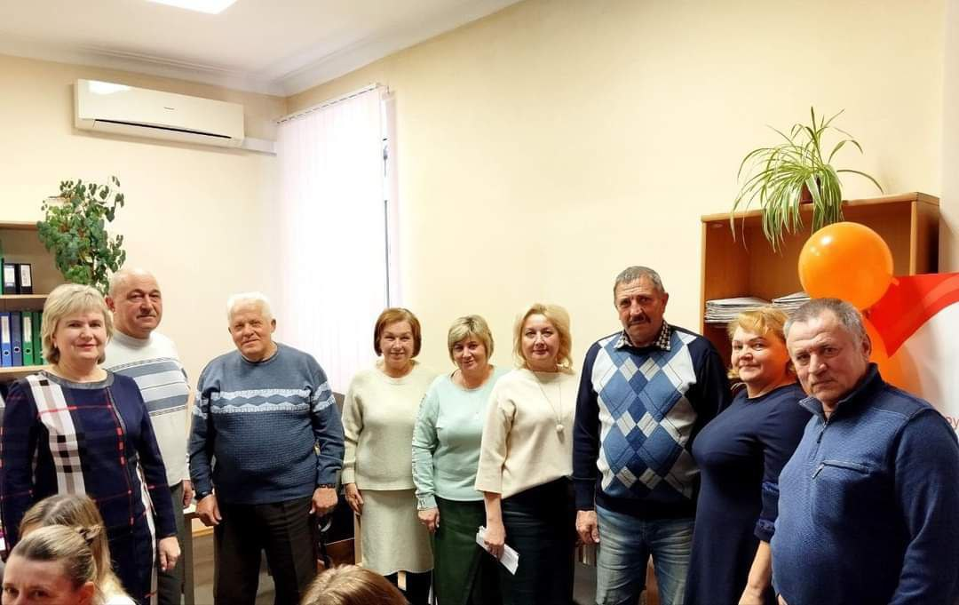
29 листопада 2023 року проведено захід до Міжнародного дня людей з обмеженими можливостями, на який були запрошені представники громадських організацій.

Slide 16
420 тис.грн відшкодовано 92 особам за зубопротезування пільгової категорії громадян
479,3 тис.грн адресної допомоги на оплату ЖКП у грошовій формі членам сімей загиблих, зниклих безвісти учасників ООС (АТО) та у бойових діях під час воєнної агресії рф проти України
21,2 тис.грн відшкодовано пільг Волинській філії ПАТ «Укртелеком» за надані телекомунікаційні послуги пільговій категорії осіб
3120,5 тис.грн виплачено компенсації витрат перевізникам автотранспортом за пільговий проїзд окремих категорій населення
26 тис.грн виплачено щомісячної виплати ветеранам ОУН-УПА

Slide 17
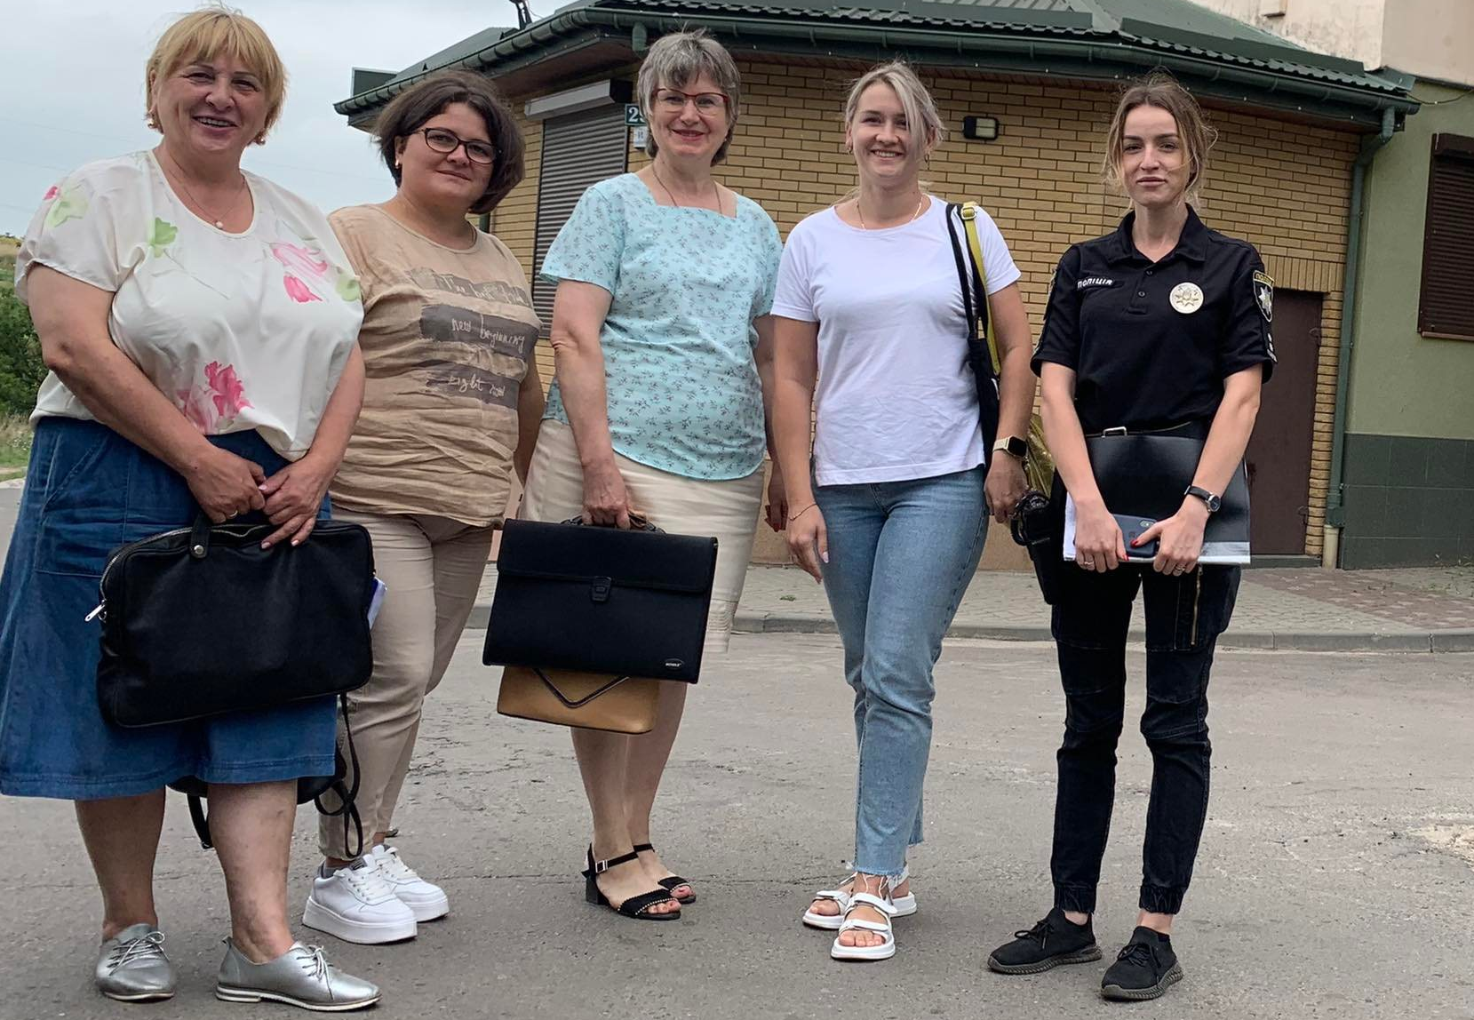
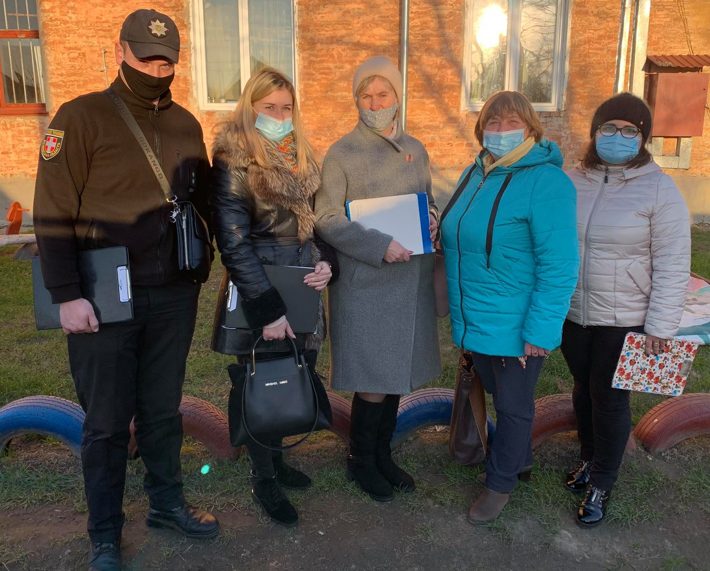
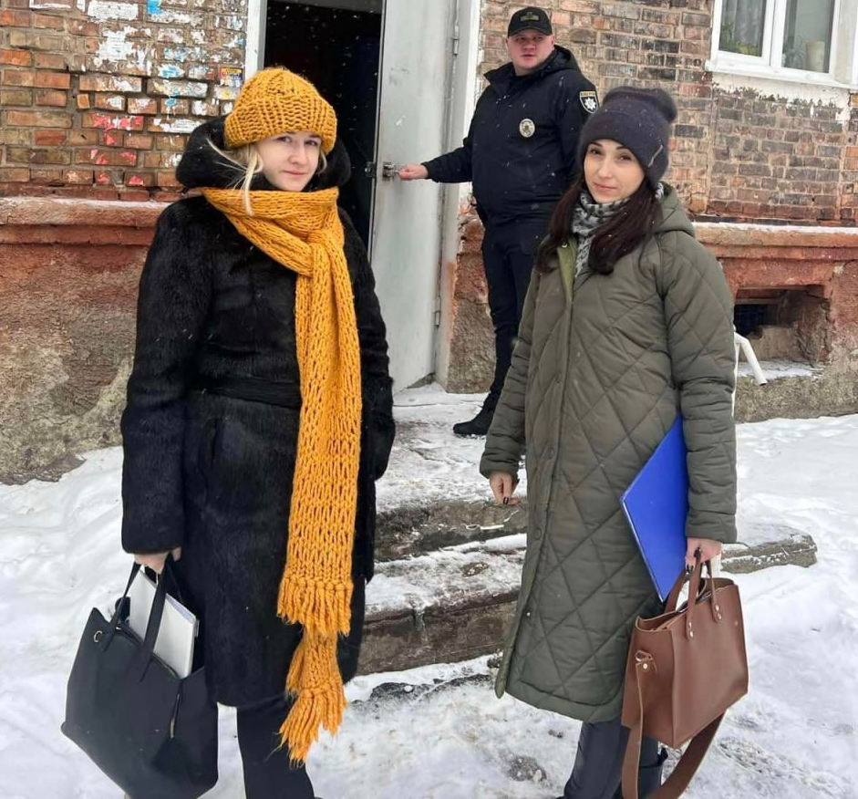
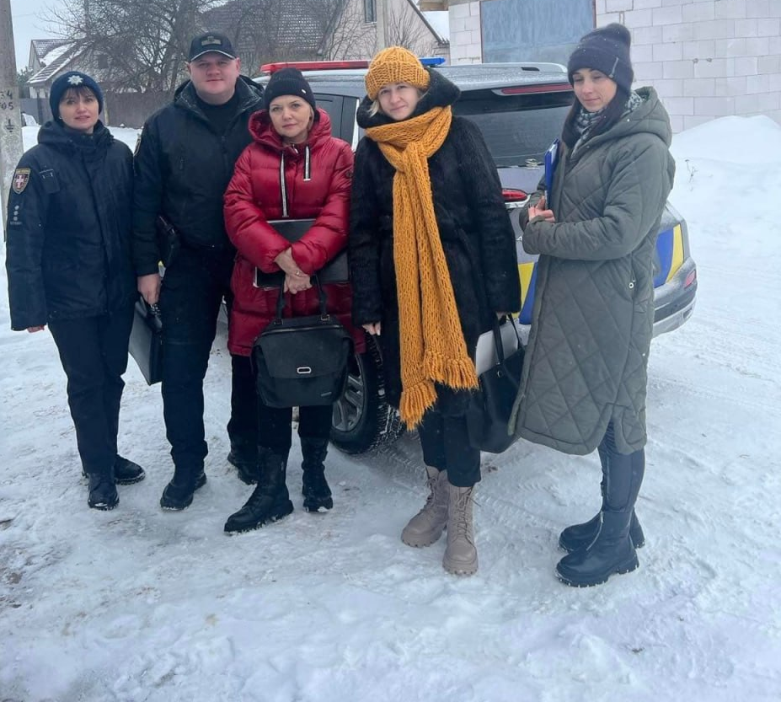
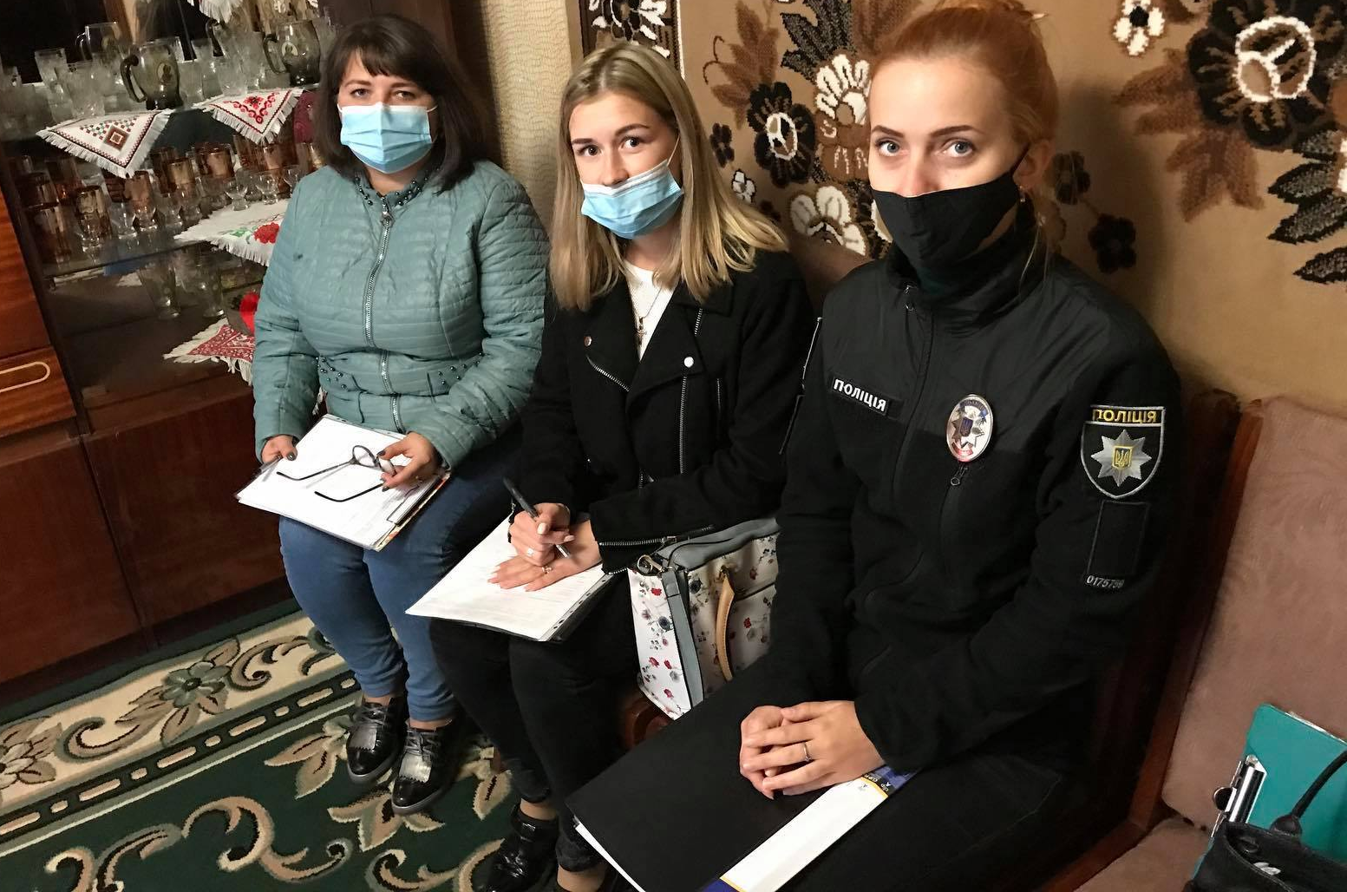
3. Запобігання та протидія домашньому насильству та/або насильству за ознакою статі, забезпечення гендерної рівності та протидія торгівлі людьми
У складі мобільної бригади соціально-психологічної допомоги особам, які постраждали від насильства обстежено 68 сімей. Складено 68 актів з’ясування обставин вчинення домашнього насильства в сім’ї (у 2022 році – 34 акти).

Slide 18
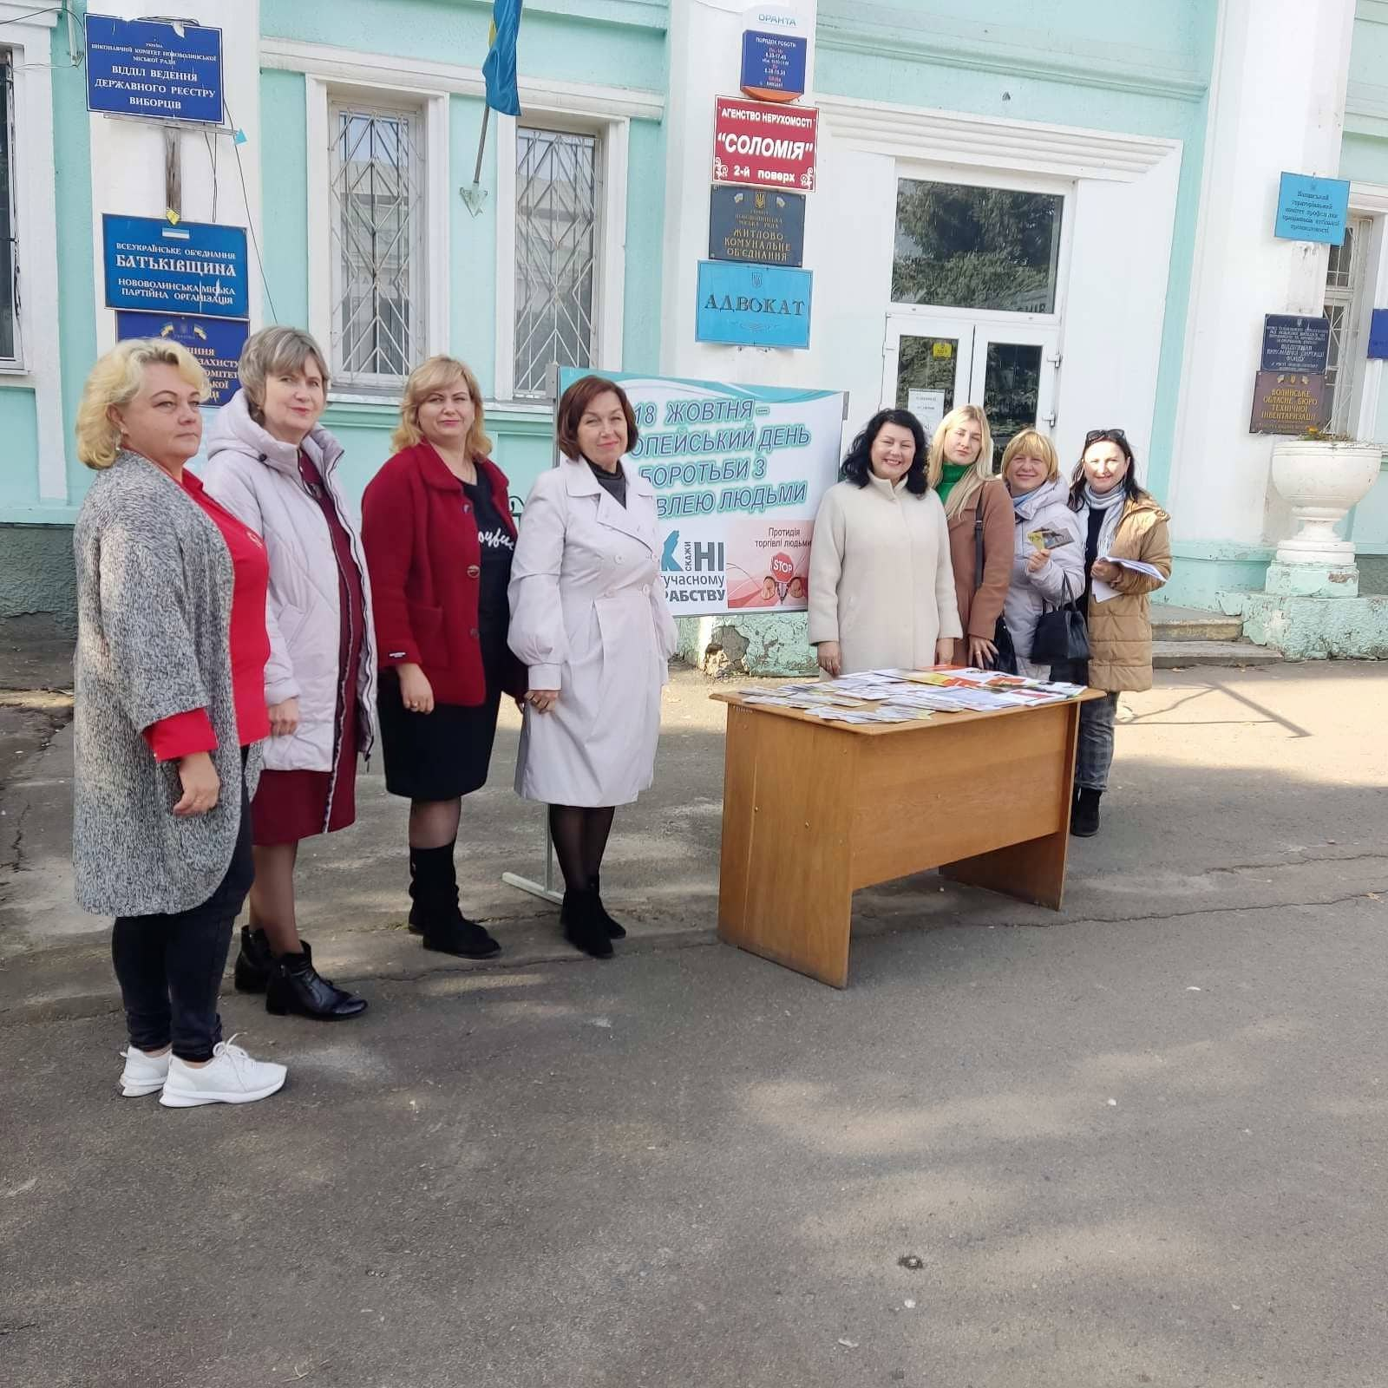
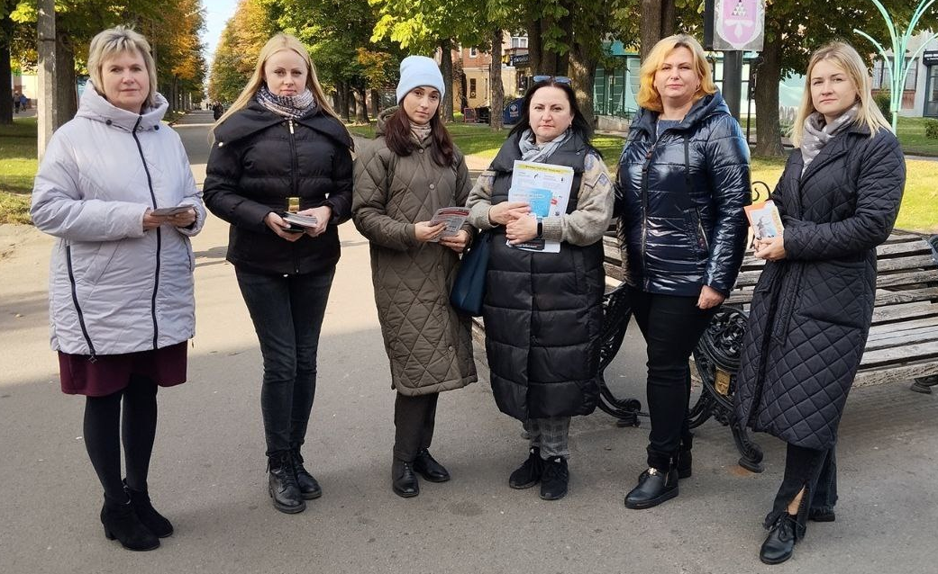
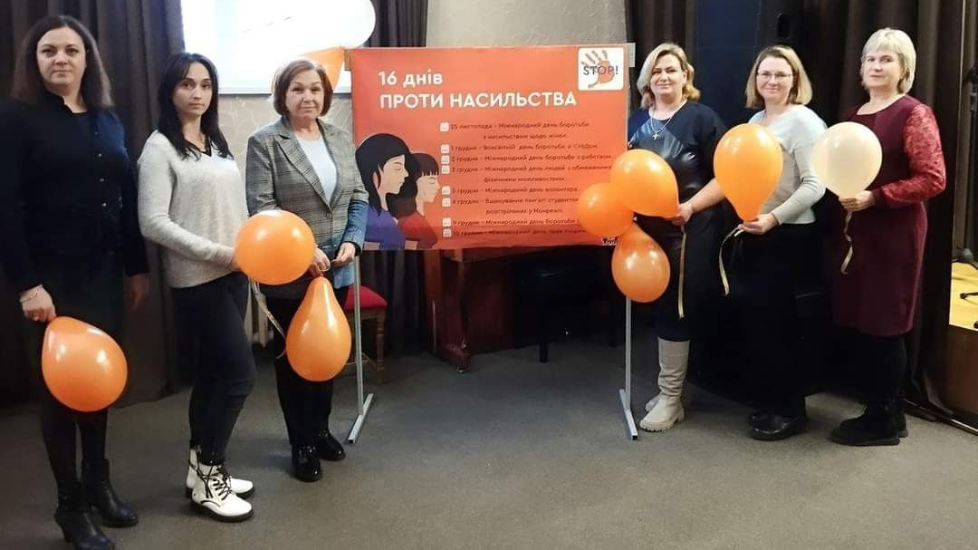
Проведено вуличні акції у рамках Всесвітнього дня протидії торгівлі людьми, Європейського дня боротьби з торгівлею людьми. У міському Палаці культури проведено захід «Насильству не місце поряд з любов’ю».

Slide 19
4. Соціальний захист внутрішньо переміщених осіб
Станом на 31.12.2023 року на обліку в Нововолинській міській територіальній громаді перебуває 3949 ВПО.
За 12 місяців опрацьовано 1544 звернень ВПО.
Знято з обліку 2994 ВПО.
Згідно наказу Головного управління Національної сервісної служби України у Волинській області складено 170 актів фактичного місця проживання ВПО. Сума припинених виплат згідно актів складає 321 тис.грн.
Облаштовано два місяця компактного проживання, де поселено 118 ВПО(з них 40 – діти).

Slide 20
Данська рада у справах біженців
БФ «Право на захист»
Норвезька Рада у справах біженців
Чеська гуманітарна організація «Людина в біді»

Slide 21
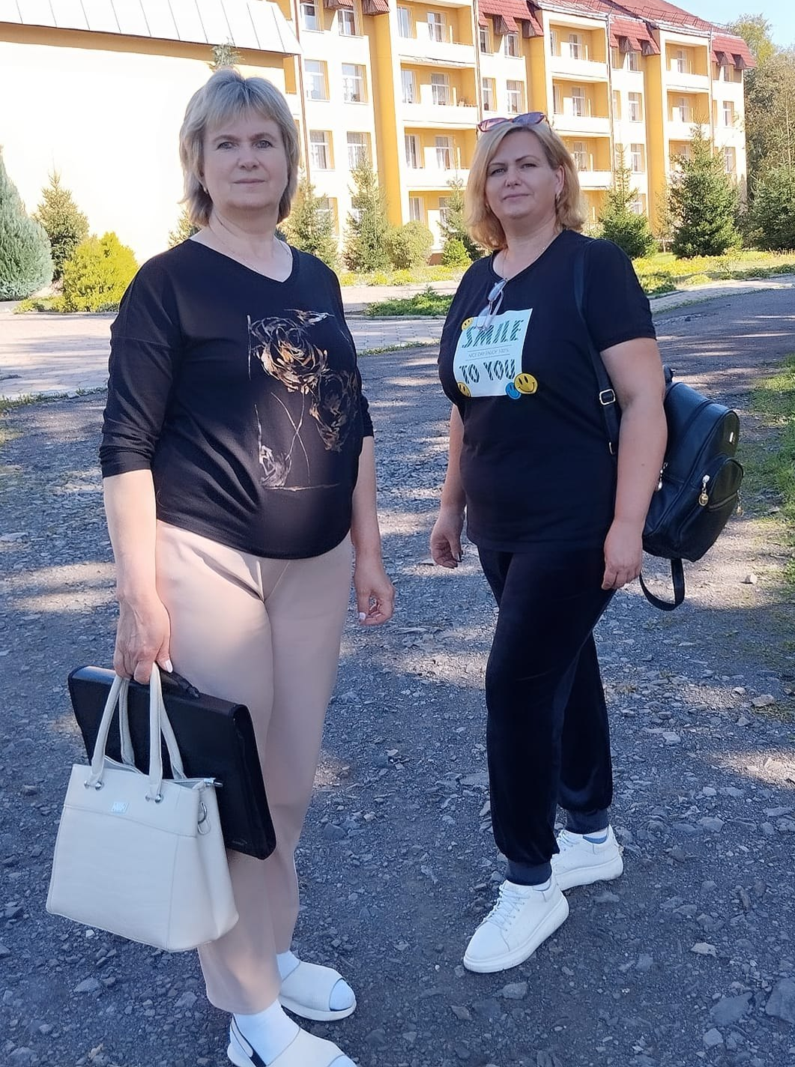
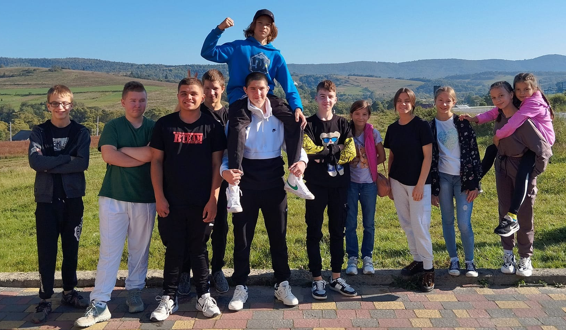
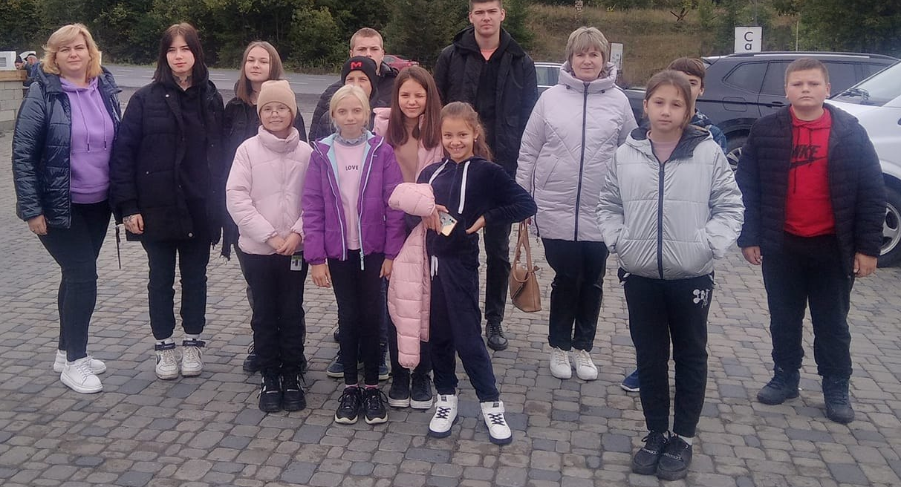
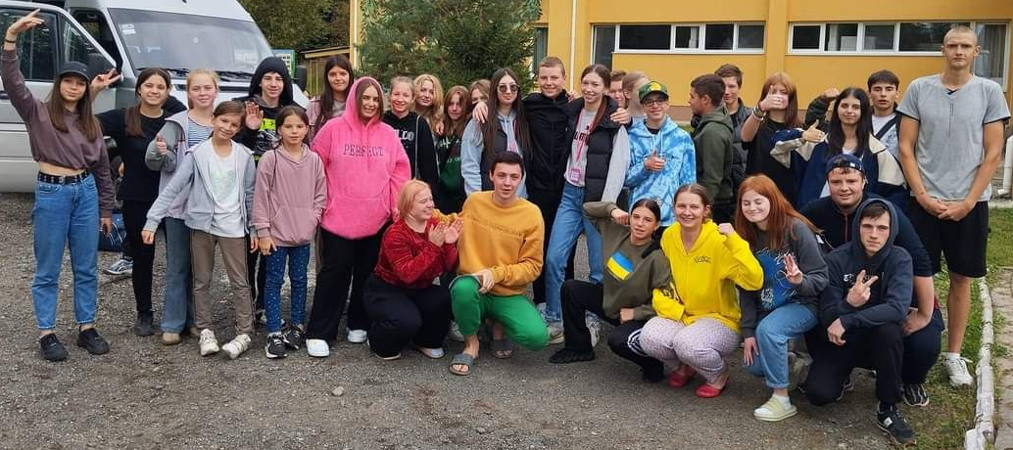
5. Організація оздоровлення та відпочинку дітей
За рахунок коштів державного бюджету 68 дітей:
АРТЕК Пуща Водиця з 05.09 до 25.09.2023 17 дітей та з 13.11 до 03.12.2023 15 дітей
АРТЕК Березники Закарпаття з 27.09 до 17.10.2023 12 дітей
АРТЕК-Прикарпаття (м.Трускавець) жовтень-листопад 2023 24 дитини.
Всього: 2270 дітей.

Slide 22
6. Координація надання соціальних послуг
До Реєстру надавачів та отримувачів соціальних послуг внесено 2 комунальні надавачі:
- Територіальний центр соціального обслуговування (надання соціальних послуг)
- Нововолинський міський центр соціальних служб
- 1 надавач соціальних послуг недержавного сектору Волинський обласний благодійний фонд «Карітас - Волинь»
визначено потреби у наданні соціальних послуг 13 осіб, потерпілих внаслідок нещасного випадку на виробництві та професійного захворювання
складено 12 актів для призначення помічника дієздатній особі, яка за станом здоров’я не може самостійно здійснювати свої права та виконувати обов’язки
визначено потреби 85 осіб у наданні соціальних послуг з догляду на непрофесійній основі
складено 58 актів обстеження матеріально-побутових умов проживання особи, яка звертається за матеріальною грошовою допомогою
зареєстровано у Реєстрі надавачів соціальних послуг 12 осіб, які пройшли навчання

Slide 23
7. Соціальний захист громадян, які постраждали внаслідок Чорнобильської катастрофи
Протягом 2023 року проведені наступні виплати
щорічна допомога на оздоровлення постраждалим внаслідок аварії на ЧАЕС: 65 особам на суму 29,7 тис. грн
оплата додаткової відпустки 3 особам, віднесеним до 1 і 2 категорій постраждалих унаслідок Чорнобильської катастрофи на суму 25,9 тис. грн
компенсація на харчування 106 громадянам, віднесених до 1 і 2 категорій на суму 551,9 тис. грн
відшкодування витрат на пільгове медичне обслуговування осіб на суму 211,9 тис.грн: за рахунок коштів субвенції з обласного бюджету, з них – 19 тис. грн. на послуги з безкоштовного зубопротезування, та 192,9 тис. грн. на придбання лікарських засобів за пільговими рецептами

Slide 24
8. Соціальна підтримка пільгових категорій населення
В системі обліку багатодітних сімей зареєстровано 638 сімей та 2099 дітей
видано 105 посвідчень «Батьків з багатодітної сім’ї» і 329 посвідчень «Дитини з багатодітної сім’ї»
видано 4937 персоніфікованих електронних пільгових карток на проїзд у міському громадському автомобільному транспорті
прийнято 1413 заяв для одержання безкоштовних продуктових наборів
перевірено 462 новопризначені пенсійні справи і 1138 перерахунків
для призначення пільг на житлово-комунальні послуги Пенсійним фондом України проведено обстеження фактичного місця проживання та складено 67 актів

Slide 25
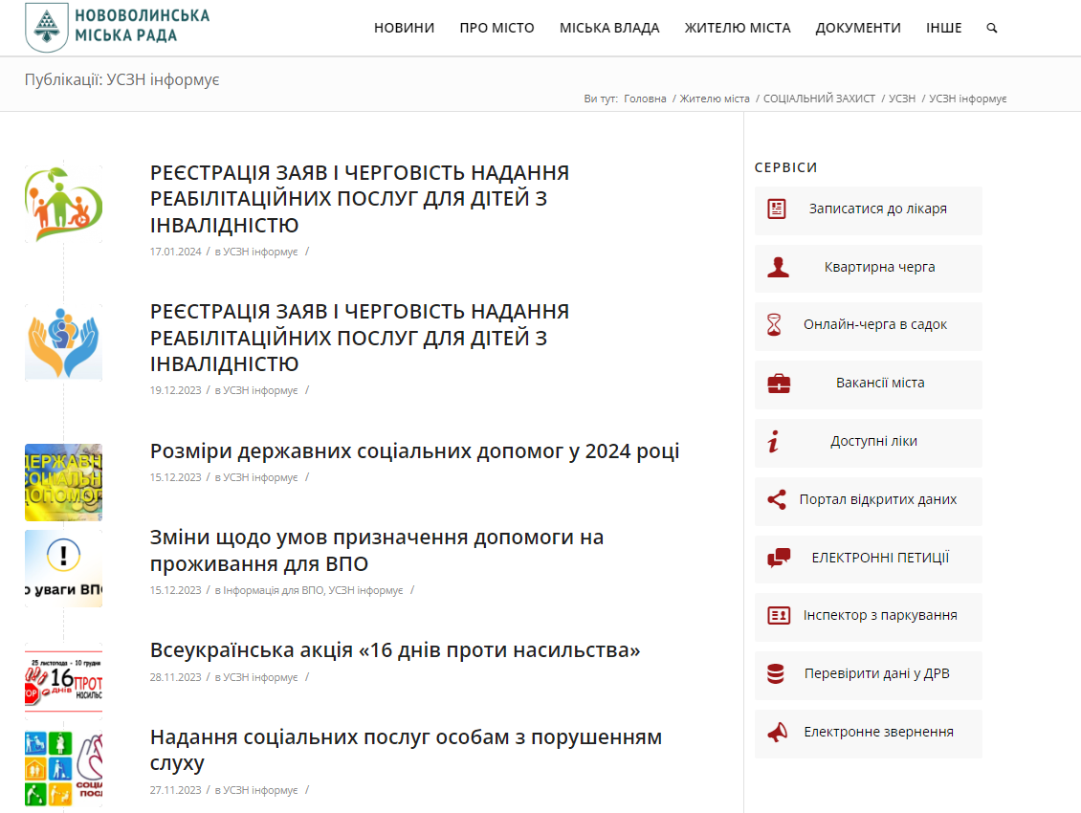
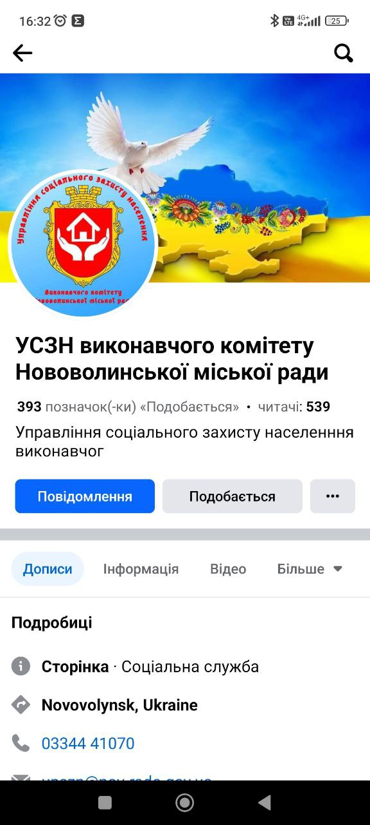
9. Інформаційно-роз’яснювальна робота зі зверненнями громадян
Кількість звернень, що надійшло до управління - 7020
Сторінка УСЗН у соц.мережі «Facebook» - 185 дописів
Зареєстровано та направлено в роботу вхідних документів - 3940
Опрацьовано вихідної кореспонденції - 6366
Сайт Нововолинської міської ради – 35 інформаційних дописів

Slide 26
Дякую за увагу!

